Slide 1
K O M M U N I K A S J O N
Hvordan oppnå
GOD kommunikasjon
med dine målgrupper?

Slide 2
GOD kommunikasjon kan være lett og vanskelig
Vi er alle eksperter på kommunikasjon!
Vi har alle gode og dårlige erfaringer med vår egen evne til å kommunisere.
Gjennom mediebildet ser vi stadig eksempler på politikere og næringslivsledere som har kommunisert dårlig.
I privatlivet vårt (eks i parforholdet!) har vi mange eksempler på at vi snakker forbi hverandre!

Slide 3
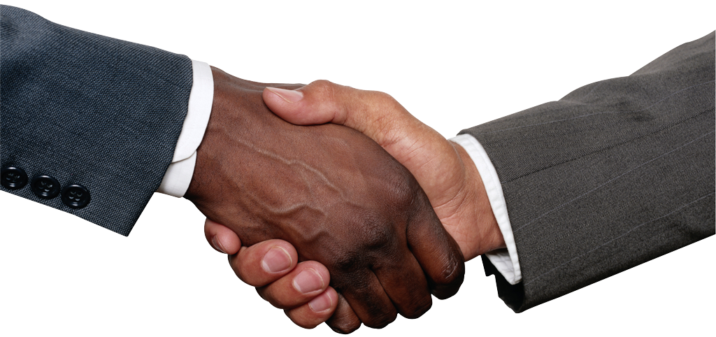
Vi ØNSKER god kommunikasjon!
Dette foredraget tar det som forutsetning at vi nå er på en profesjonell arena. Det jeg skal kommunisere er drevet av et foretningsmessig ønske å oppnå GOD kommunikasjon med ulike målgrupper.
(Privat kan vi nemlig ha andre intensjoner!)
Trusselen for ikke å oppnå GOD kommunikasjon kan være høy. Vi kan miste kunder, kontakt med politikere, med fylkesadministrasjon og grupper som er viktige for oss. Vi kan forbli anonyme!

Slide 4
En enkel kommunikasjonsmodell trinn 1
Sender
Kanal
Mottaker

Slide 5
En enkel kommunikasjonsmodell trinn to
Sender
Kanal
Mottaker
Budskap / innkoding
Avkoding

Slide 6
En enkel kommunikasjonsmodell trinn tre
S T Ø Y
Sender
Kanal
Mottaker
Budskap / innkoding
Avkoding

Slide 7
S T Ø Y
Sender
Kanal
Mottaker
Budskap / innkoding
Avkoding
Tilbakemelding

Slide 8
Med andre ord!
Vi ønsker å oppnå GOD kommunikasjon med våre målgrupper slik at vi kan få gjennomslag for de mål og strategier vi har satt oss.
La oss derfor sette i gang arbeidet!

Slide 9
Nå må DU gjøre research!
Hvem er DU som snakker?
2. Hvem er DEN du skal snakke til?
3. Hvorfor skal DEN du snakker til høre på deg? Hva er DIN unike sak?
Hvem konkurrerer du med om oppmerksomheten?
Hvordan skal du formulere budskapet ditt?
Hvilken kanal skal du velge for formidling av ditt budskap?
Hvordan skal du respondere på respons?

Slide 10
1. Hvem er DU som snakker?
Hva er din plass i hiearkiet, i organisasjonen?
Hva tilbyr din organisasjon? Beskriv tjenestene / produktene
Hvem er dine målgrupper?
Hva leverer dere?
Hvem er dere eiet av, hva er virksomhetens visjon? Historikk

Slide 11
2. Hvem er DEN du snakker til?
Beskriv din mottaker og lær ham godt å kjenne.
Hva er mottakers målsetinger, strategiske mål?
Hvor begeistret er mottaker for den saken du ønsker å snakke om?
Hvordan er organisasjonen bygget opp?
Hvor i organisasjonen er mottaker plassert?
Hvilket forhold har du til mottakeren, har du snakket med dem før og hvordan gitt det?

Slide 12
3. Hva er din UNIKE sak?
Hvorfor skal mottaker lytte til deg?
Hva er nytteverdien for mottaker?
Hva skiller din sak fra de andres sak?
Hva er din ”story”?

Slide 13
4. Hvem konkurrerer du med om oppmerksomheten?
Kartlegg andre aktører du vet eller regner med snakker til mottaker om saker relatert til din.
Hvilke argumenter presenterer de?
Hvordan skal du møte eventuelle innvendinger fra mottaker knyttet til det andre har sagt?

Slide 14
5. Hvordan skal du formulere budskapet ditt?
Skal du være rett på sak?
Eller tvetydig?
Hvor mye vekt skal du legge på historikk og tidligere oppnådde resultater?
I hvilken grad trenger du å underbygge påstander / synspunkter?
Skal du være formel eller uformell?
Bør du være akademisk eller folkelig?
Skal du bruke humor?
Skal du si mye eller lite?

Slide 15
6. Hvilken kanal skal du velge for formidling av ditt budskap?
Vi kommuniserer ofte gjennom flere kanaler. Det kan være lurt å tenke på rekkefølgen.
Direkte personlig kontakt – et planlagt møte, et tilfeldig møte, en telefon, en e-post, via sms, et brev?
Indirekte personlig kontakt – på en konferanse, et arrangement, holder du et foredrag?
Massekommunikasjon – formidler du ditt budskap gjennom en annonse?
Redaksjonell kontakt – skriver du en kronikk eller et leserinnlegg, blir du omtalt vedr din sak?

Slide 16
7. Hvordan skal du respondere på respons?
Om du har direkte personlig kontakt, må du tenke over hvordan du skal håndtere innvendinger. Det kan også komme spørsmål og kommentarer du ikke har forventet. Øv inn noen egnete formuleringer på at du kommer tilbake med mer spesifikk info.
Om du har uttalt deg i media kan du få respons fra mottaker du kanskje ikke hadde forberedt deg på. Hva er handlingsplanen da?
Har du uttalt deg utydelig eller upresist kan det oppstå misforståelser som du må håndtere.
Hva om mottaker blir kjempe begeistret for ditt budskap? Hvordan går du videre?

Slide 17
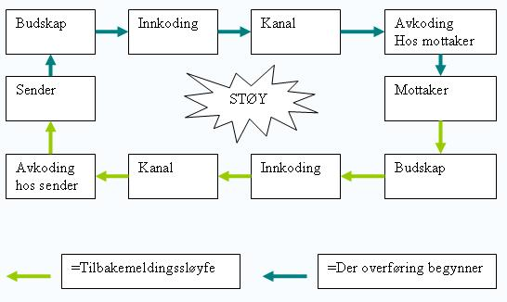
Oppsummert: en kompleks modell for kommunikasjon

Slide 18
Lykke til!

